Slide 1
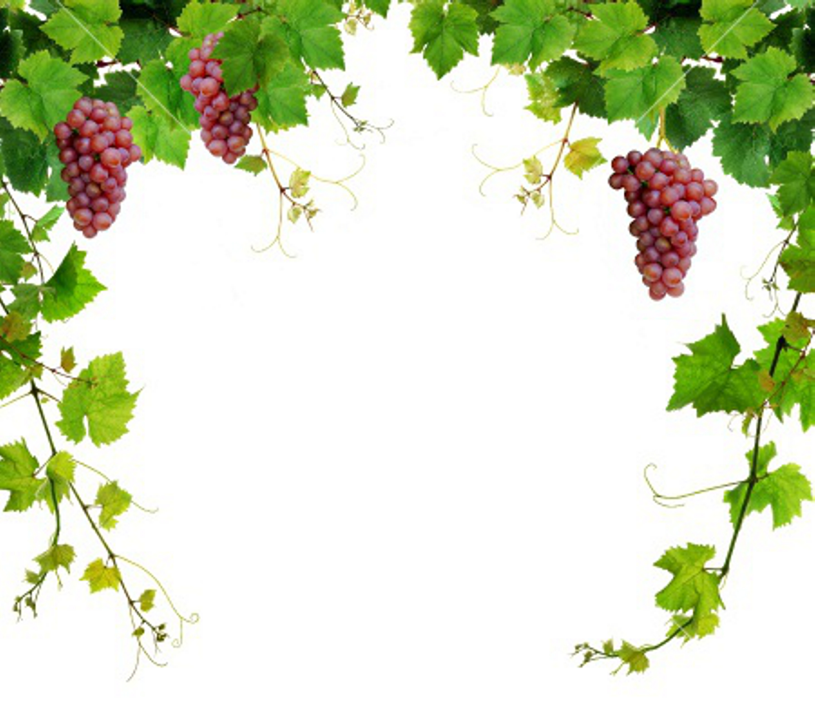
Classe III B
La nostra vendemmia
Anno Scolastico 2011-2012

Slide 2
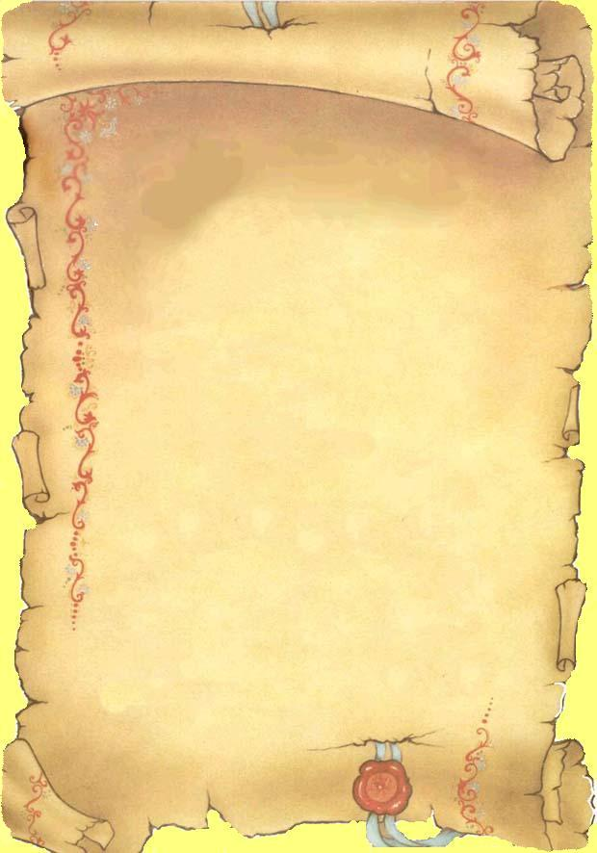
Il ragno e l’uva
Un ragno, dopo essere stato per molti giorni ad osservare il movimento degli insetti, si accorse che le mosche accorrevano specialmente verso un grappolo d'uva dagli acini grossi e dolcissimi.
- Ho capito disse fra sé.
Si arrampicò, dunque, in cima alla vite, e di lassù, con un filo sottile, si calò fino al grappolo installandosi in una celletta nascosta fra gli acini. Da quel nascondiglio incominciò ad assaltare, come un ladrone, le povere mosche che cercavano il cibo; e ne mangiò molte, perché nessuna di loro sospettava la sua presenza.
Ma intanto venne il tempo della vendemmia.
Il contadino arrivò nel campo colse anche quel grappolo, e lo buttò nella bigoncia, dove fu subito pigiato insieme agli altri grappoli.
L'uva, così, fu il fatale tranello per il ragno ingannatore, che morì insieme alle mosche ingannate.
Leonardo da Vinci

Slide 3
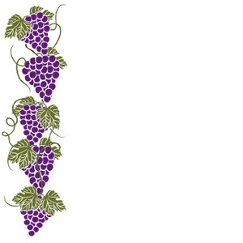
A proposito di uva …
uva [ u - va ]
Categoria grammaticale: sostantivo femminile (s. f.)
Definizione: Frutto della vite, composto da un
grappolo di acini.
Frase d’esempio: Giovedì andremo a raccogliere l’uva.
Etimologia: dal latino uva (m.)

Slide 4
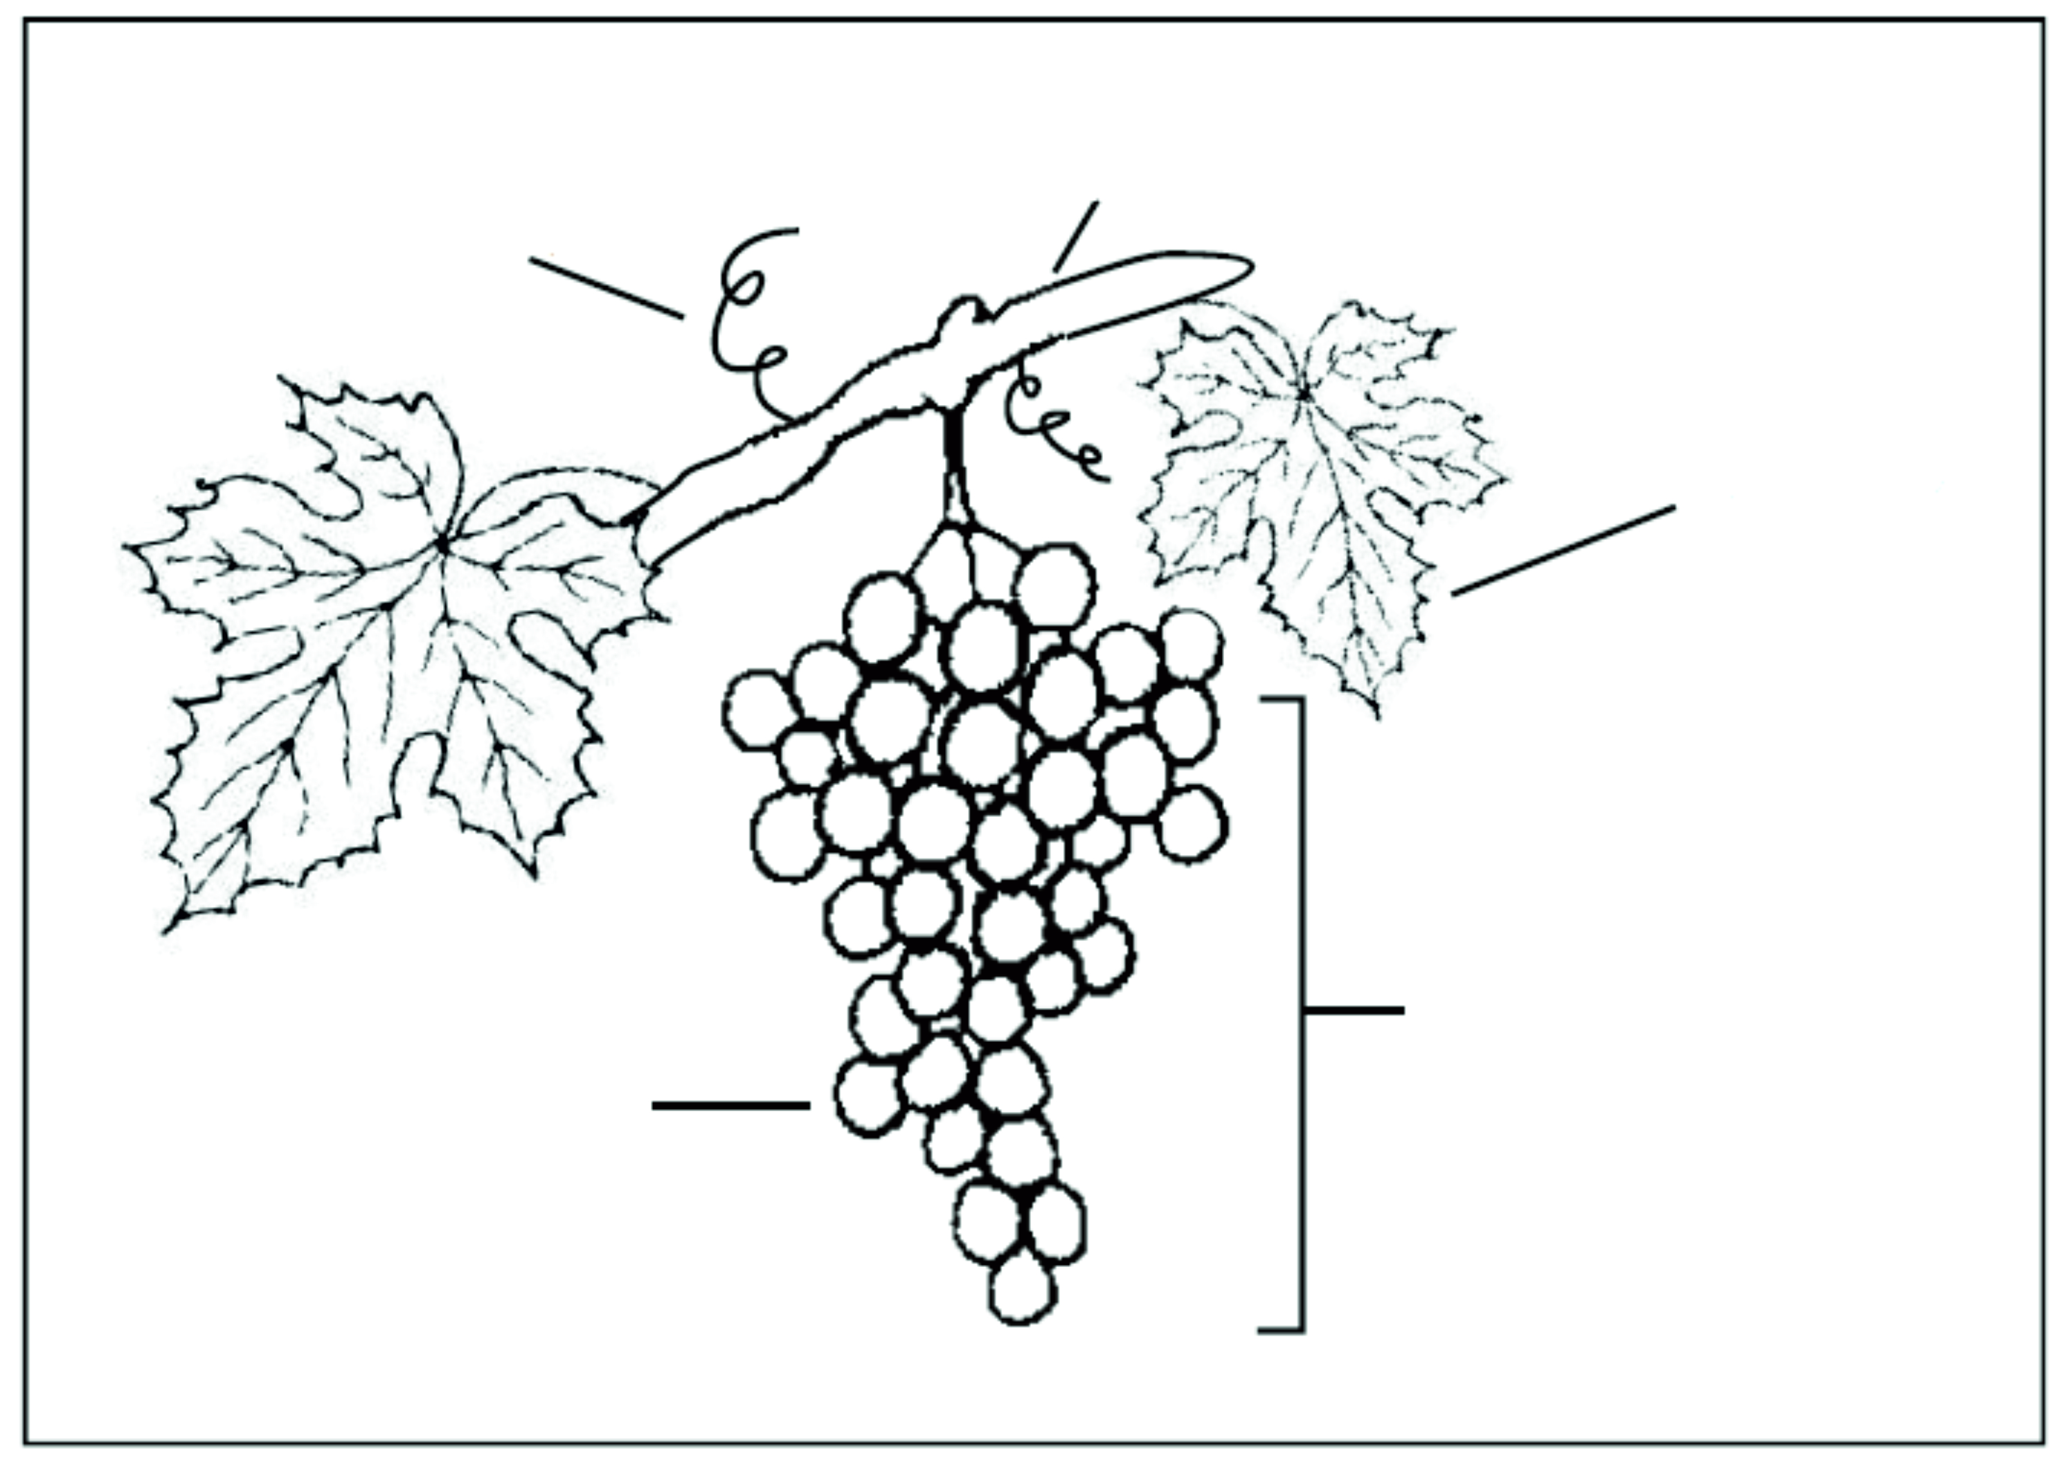
TRALCIO
VITICCIO
PAMPINO
GRAPPOLO
ACINO

Slide 5
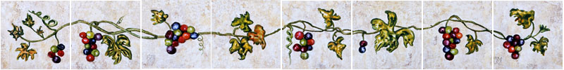
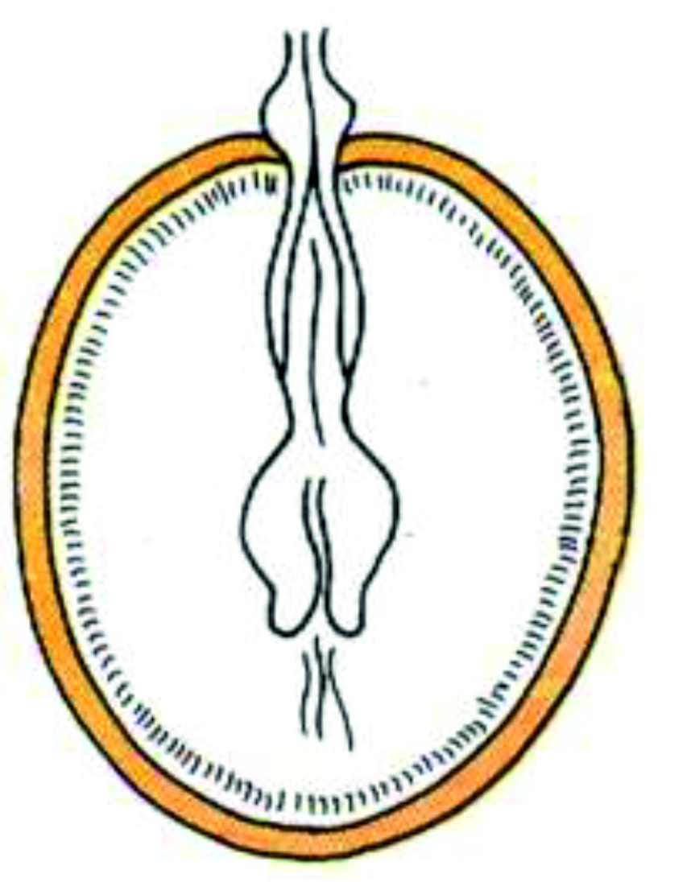
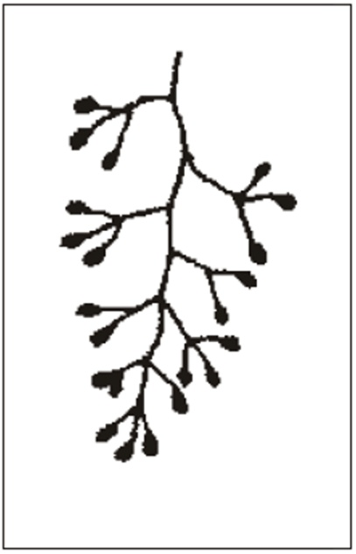
BUCCIA
POLPA
ACINO
VINACCIUOLI
GRASPO

Slide 6

La vite
La vite è una pianta antichissima, presente nel nostro pianeta da milioni di anni, ma che può vivere solo nelle zone dove esistono le quattro stagioni.
Le piantine cominciano a produrre frutti intorno al terzo, quarto anno di vita e hanno una durata di circa trenta anni.
In primavera la vite comincia a vegetare, spuntano le foglie e i fiori, cui segue la formazione di piccoli grappoli. Prima dell’estate i grappoli sono già formati e di colore verde, mentre in piena estate gli acini prendono il loro colore, giallo o rosso. In autunno il frutto è maturo e può essere raccolto.
La vite non è un sempreverde, quindi in inverno perde tutte le foglie e va “a riposo”. In questo periodo i contadini potano i tralci che hanno già dato il frutto altrimenti la pianta crescerebbe a dismisura e calerebbe la produzione di uva.
Le viti vengono disposte in filari, tanti filari formano un vigneto.

Slide 7
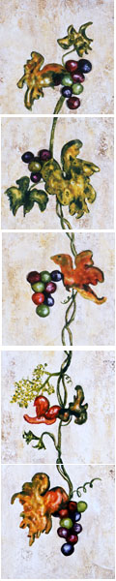
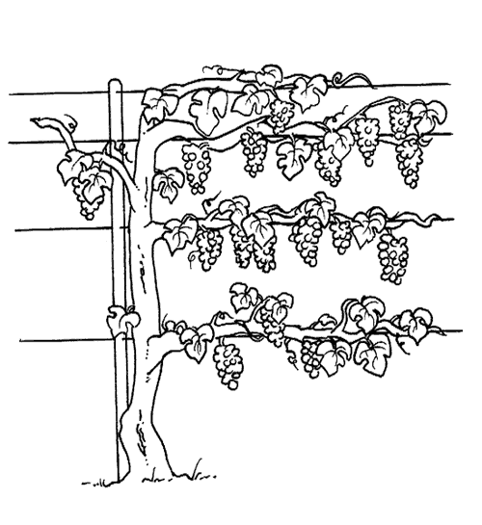
TRALCIO
GRAPPOLO
PAMPINO
VITICCIO
FUSTO

Slide 8
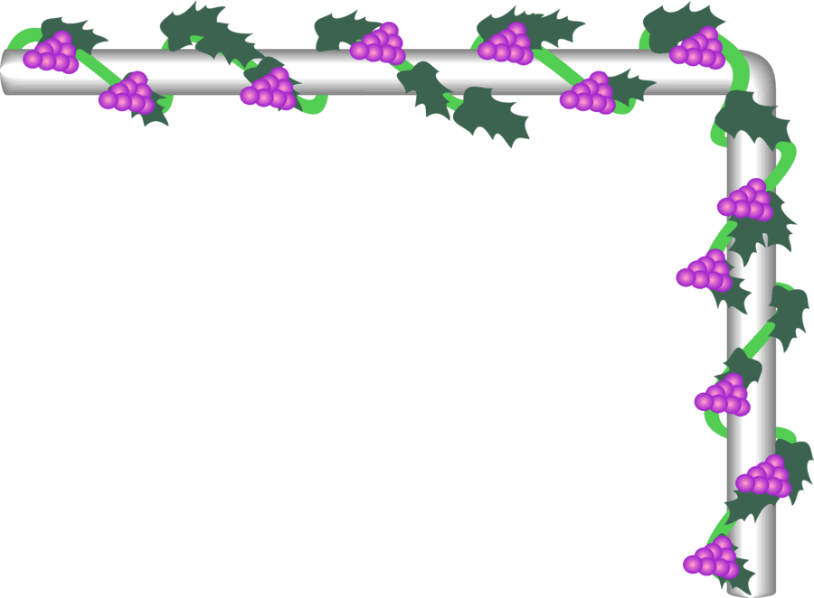
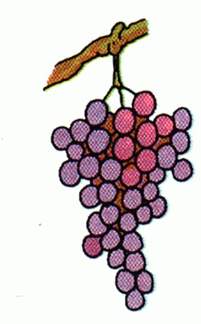
Giochiamo con le parole
Gli acrostici)
U
V
A
VA
ERDE
RRAMPICANTE

Slide 9
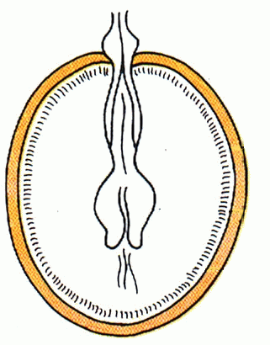
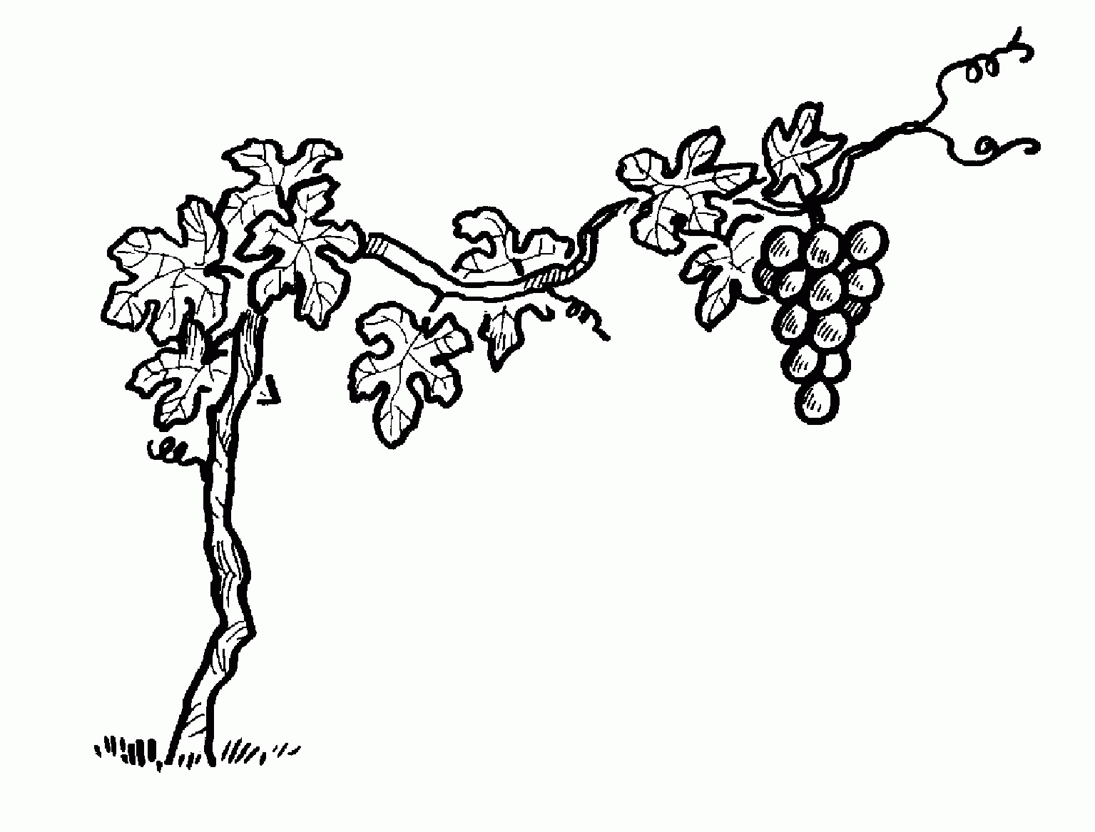
A
C
INO
CINI
OSTOSI
NVITANTI
UMEROSI
VALI
V
ITE
INO
NVITANTE
ROPPO
FFERVESCENTE

Slide 10
Il cambio
UVA – UNA – UNO – UGO – UFO.
ACINO – ASINO – ASILO – ASILI – ASINI.
VITE – VITA – RITA – RITO – RISO – RESO – RENO – SENO – CENO – CENA – PENA – PELA – PILA – FILA – FILO – FICO - FUCO – BUCO …

Slide 11
La catena di parole
VI | TE
TE | LA
LA | VA
VA | LE
LE | GNO
GNO | MO
MO | RA
RA | MO

Slide 12
La catena di parole
U | VA
VA | GO
GO | LA
LA | NA
NA | VE
VE | LO
LO | TO
TO | PO

Slide 13
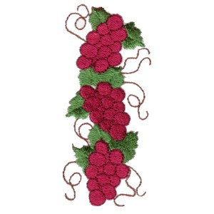
aBECEDARI
Rospo saltellone tira uva.
Simone taglia uva viola.
Sara toglie un vinacciuolo zuccherino.
Resta solo tutta uva verde

Slide 14
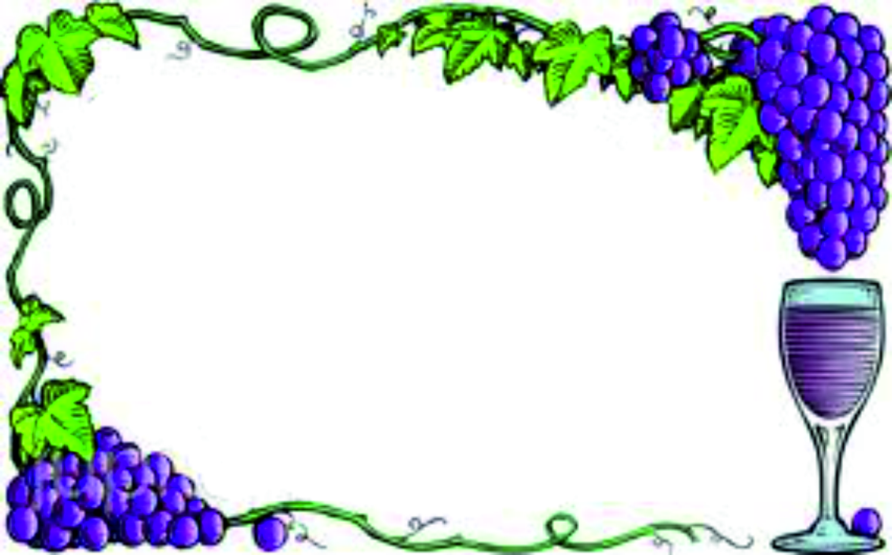
La leggenda del vino
Un giorno d’autunno Noé, mentre girovagava
in una boscaglia, vide una pianta da cui pendevano certi strani grappoli fatti di acini dorati.
« Mai visti prima » disse, e afferrò un grappolo.
Gli acini si schiacciarono e ne uscì un liquido appiccicaticcio. Noé si passò la lingua sulle dita e disse:
« Dolce, buono! » e succhiò molti acini.
Il giorno seguente, visto che il nuovo frutto non gli aveva fatto
male, tornò nella boscaglia con un’anfora, vi schiacciò
dentro il liquido di alcuni grappoli e portò l’anfora a

Slide 15
casa. La mise in un cantuccio ma, distratto com’era, se ne dimenticò.
Qualche tempo dopo gli venne in mente quel liquido, prese l’anfora e bevve.
« Ueh !!! » Esclamò dopo il primo sorso.
« Ma non è più la stessa cosa … adesso è frizzante, è forte! »
E giù a garganella, un sorso dopo l’altro, finché vuotò l’anfora.
Non sapeva cosa succede a chi ne beve troppo. Dopo un po’
cominciò a barcollare, a sentire un gran calore in tutto il
corpo e le gambe iniziarono a tremargli.

Slide 16
S’incamminò verso la sua stanza barcollando, cantando e facendo piroette. Poi si sdraiò e, vinto dal vino, si addormentò.
La sbornia gli passò presto, ma non gli passò la gioia di aver scoperto una nuova bevanda. Gli piaceva tanto che insegnò agli uomini del suo tempo a coltivare la vite e a fare il vino.

Slide 17
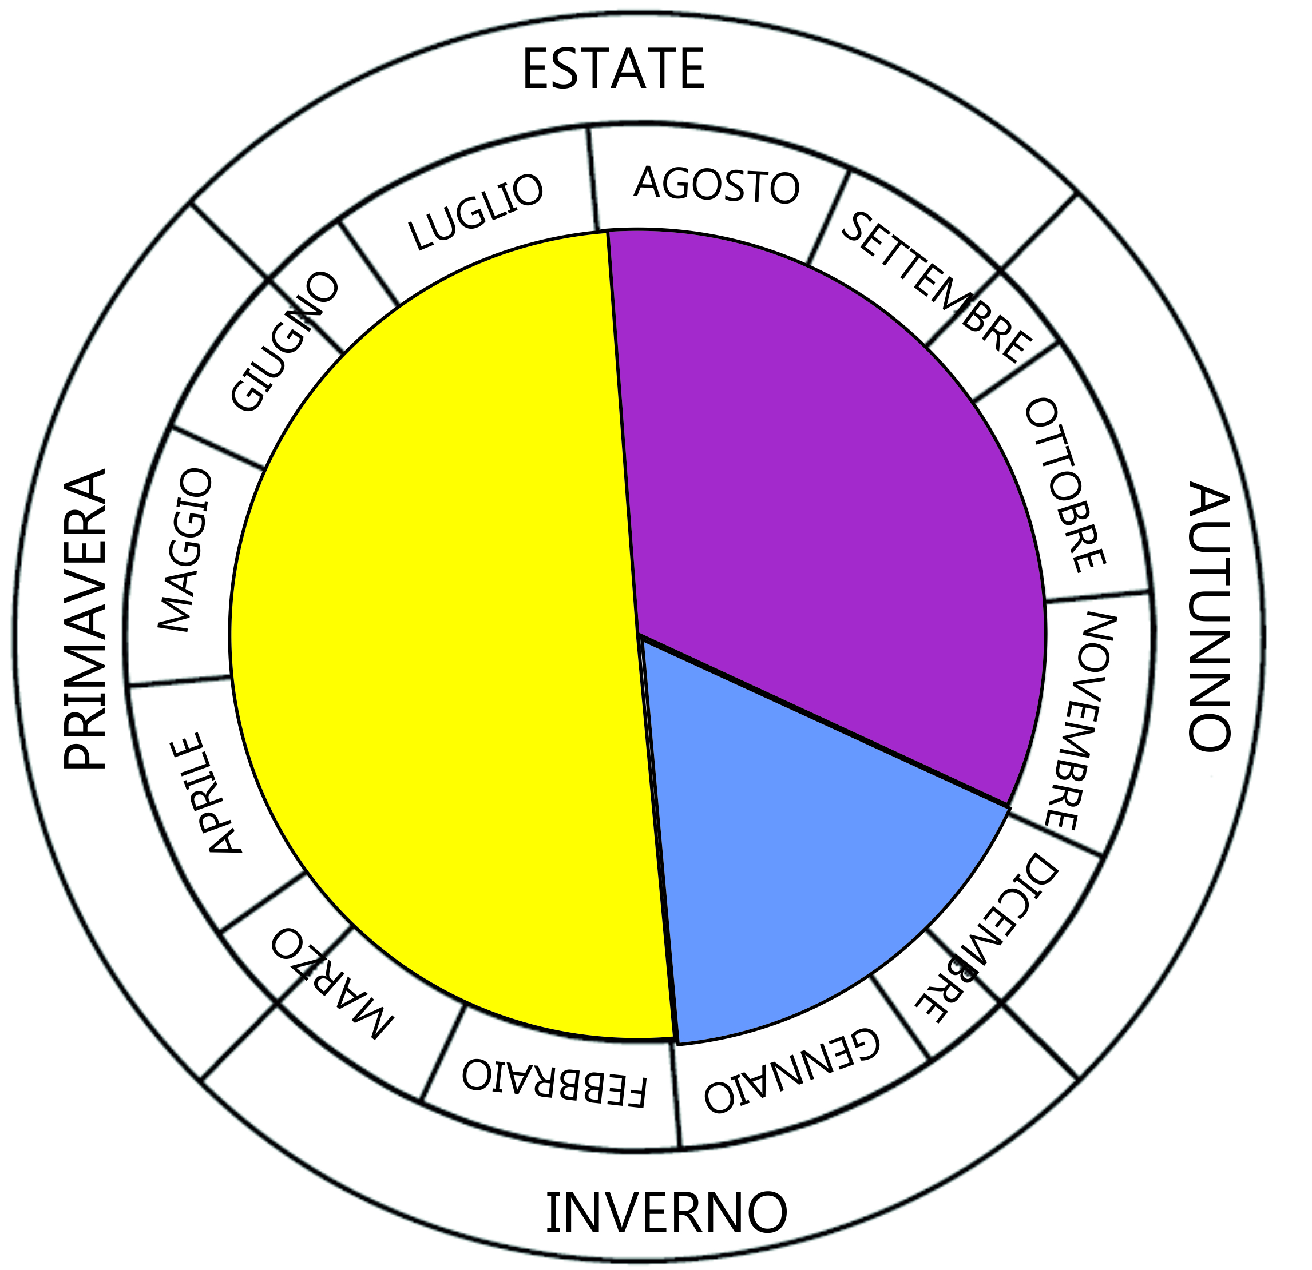
Le stagioni dell’uva
La vendemmia
La cura
Il
riposo

Slide 18

Il calendario di… Bacco!
La stagione del vino può essere suddivisa in tre periodi:
la cura, la vendemmia, il riposo.

Slide 19
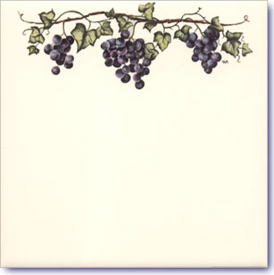
La cura
In questo periodo, che va da febbraio a luglio, si prepara, ordina e pulisce il vigneto.
I proverbi popolari dicono che…

Slide 20
Febbraio
Se per la Candelora il tempo è bello,
molto più vino avremo che vinello.
(Candelora = 2 febbraio)
Marzo
Chi in marzo non pota la sua vigna,
perde la vendemmia.
Aprile
Aprile,
Ogni goccia un barile!
Maggio
Tutto maggio si lega la vite,
se maggio non è assai lungo,
se ne lega anche di giugno.
Giugno
Se piove per san Vito
il raccolto dell’uva se n’è ito.
(San Vito = 15 giugno)
Luglio
Se non arde luglio e agosto,
troppo aspro sarà il mosto.

Slide 21
La vendemmia
Il secondo periodo, che va da agosto a novembre, a seconda delle varie zone, è quello della vendemmia, in cui i grappoli maturi vengono raccolti e pigiati.
I proverbi popolari dicono che…

Slide 22
Agosto
A san Lorenzo l’uva si tinge.
(San Lorenzo = 10 agosto)
Settembre
Da settembre, prima la bianca,
che di pendere è già stanca.
Ottobre
Vino e cantina
da sera a mattina.
Novembre
A san Martino,
si lascia l’acqua e si beve il vino!
(San Martino = 11 novembre)

Slide 23
Il riposo
Il terzo periodo, che comprende i mesi di dicembre e gennaio, è quello del riposo, in cui il vigneto va lasciato riposare.

Slide 24

Dalla teoria alla pratica …

